Slide 1
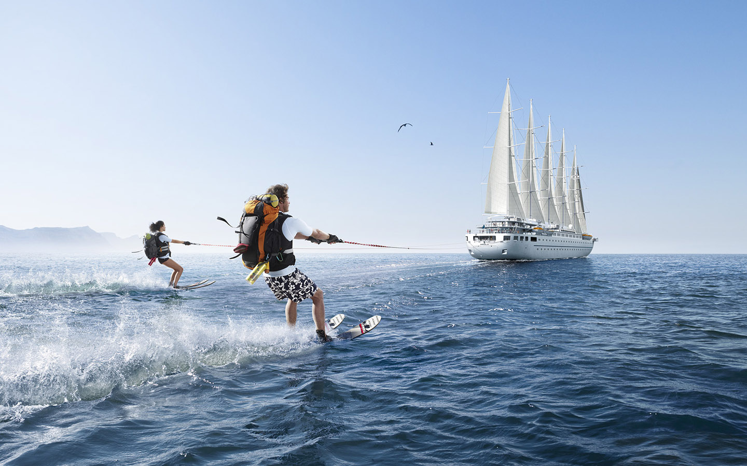
Острая венозная недостаточность

Slide 2
Кровь - «типичная неньютоновская жидкость», ее характеристики изменяются в зависимости от температуры, давления, вязкости (свойство оказывать сопротивление одной частицы относительно другой). Существует РЕОЛОГИЯ-наука о течении вязких тел. РЕОГРАФИЯ-метод исследования кровенаполнения органов и тканей. Неньютоновский характер течения крови усиливается при обезвоживании, замедлении тока крови. Вязкость крови повышается при атеросклерозе, инфаркте миокарда, сахарном диабете.
ТРОМБООБРАЗОВАНИЕ - процесс прижизненного образования свертка крови в просвете сосудов или в полостях сердца, который начинается с ТРОМБОЗА-химического процесса прижизненного свертывания крови в сосудистом русле. Свертывание крови не всегда патология. Как физиология это наблюдается в послеродовом периоде в сосудах матки. Как биологически целесообразное явление, тромбоз важен при ранениях. Отдельные варианты локализации тромбов формируют особые синдромы:

Slide 3
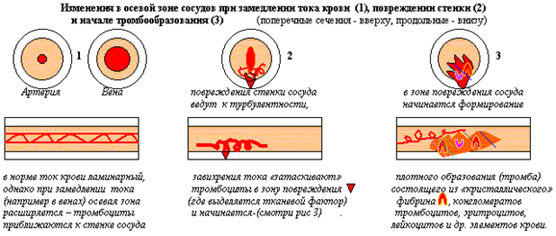
Синдромы тромбозов :
1 - при фурункулах носа - тромбоз глубоких лицевых вен ,
2 - при воспалении среднего уха - тромбоз синусов твердой мозговой оболочки,
3 – тромбоз глубоких вен голеней обнаруживается у 50% умерших со сроками госпитализации более 48 часов,
4 - тромбоз геморроидальных вен ,
5 - тромбоз коронарных артерий, который ведет к «инфаркту миокарда»,
6 - тромбоз искусственных клапанов и сосудистых протезов (актуальность этого варианта тромбоза возрастает в последнее время).
7. Особой проблемой педиатрии является тромбоз пупочных сосудов.
Уже этот весьма неполный перечень клинических проблем показывает, насколько важно разбираться в патогенезе тромбообразования (схема 1).

Slide 4
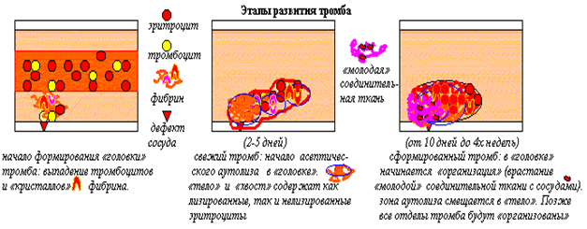
Таким образом: Триада Р.Вирхова-
1 - нарушения целостности, травма стенки сосуда,
2 – завихрения, замедление тока крови являются важнейшими местными факторами для возникновения тромба.
Кроме местных факторов, большое значение имеет изменение качества крови-
3. повышение свертываемости крови (гиперкоагуляция)
В венах тромбы возникают в 5 раз чаще чем в артериях. В венах нижней половины тела в 10 раз чаще, чем в верхней. У лежачих больных значительно чаще, чем у ходячих. Формирование прижизненного свертка крови в сосуде идет в несколько этапов.

Slide 5
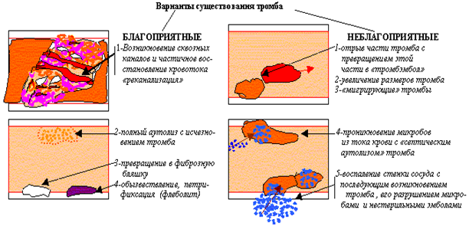
По способу возникновения и составу тромбы разделяются на:
1.белые (серые, агглютинационные, конглютинационные) – растут медленно, возникают в зонах быстрого течения крови (на створках клапанов сердца, в аорте). Имеют гофрированную поверхность, прочно прикреплены к стенке сосуда, на разрезе слоисты, построены в основном из тромбоцитов и фибрина.
2 - красные (коагуляционные) – растут быстро в зонах медленного тока крови. Рыхлые, слабо гофрированные, со стенкой соединены рыхло, легко отрываются, построены в основном из нитей фибрина и эритроцитов.
3 – смешанные - характерны для аневризм, головка их уплощена и спаяна с стенкой сосуда, подвижный хвост может расти как по току, так и против тока крови, часто отрывается. На разрезах - участки со строением то белого то красного типа.
4 – гиалиновые – обычно множественные, возникают в мелких сосудах в экстремальных условиях (шок, обширные травмы , ожоги, электротравма и др.), выглядят как гомогенные массы, возникающие из склеившихся масс эритроцитов, тромбоцитов и фибрина

Slide 6
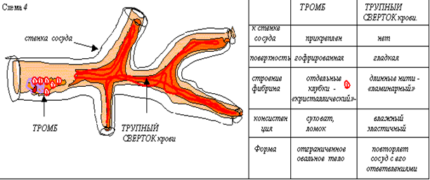
Тромбы следует отличать от трупных свертков крови, которые возникают через 6-8 часов после смерти. Последние тоже бывают белые, красные и смешанные (при желтухе они желтоваты, серые - при лейкозах – злокачественных опухолях органов кроветворения). Так как трупные свертки формируются в неповрежденных сосудах, в неподвижной крови, они не прикреплены к стенке сосуда, отличаются гладкой поверхностью, выглядят как слепки сосудов. Трупные свертки не суховатые, хрупкие и ломкие, а влажные и эластичные.

Slide 7
ТЕРМИНОЛОГИЯ
ЭМБОЛИЯ - процесс перемещения кровью нехарактерных для нее элементов :
1-по току крови, 2-против тока крови (ретроградная), 3-минуя малый круг кровообращения (парадоксальная) – через открытое овальное окно между предсердиями .
ЭМБОЛ – объект, находящийся в токе крови, но не характерный для нее: 1-часть тромба (тромбоэмбол), 2 - капли жира, 3 - пузырьки воздуха, 4 - пузырьки газа, 5 - частицы тканей организма, 6 - колонии микробов, 7 - инородные тела.

Slide 8
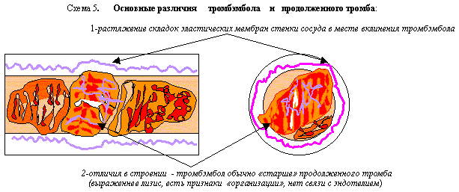
У 25- 50% больных тромбы в венах на 5-10 день после операции осложняются эмболией легочной артерии, которая в 5-10% случаев приводит к смерти. Причиной ее является попадание тромбоэмбола в устье легочной артерии с рефлекторной остановкой сердца. В клинике это выглядит как внезапные боли в груди, синюшность шеи и лица, потеря сознания с фибрилляцией сердца. Так погибает до 10% оперированных гинекологических и хирургических больных. Микроскопически опознают тромбоэмбол по иной структуре, отсутствию связи с эндотелием, растяжению складок эластических мембран в месте вклинения, отсутствию разветвлений в мелкие сосуды. Множественная тромбоэмболия (тромбоэмболический синдром) часто возникает при сепсисе.

Slide 9
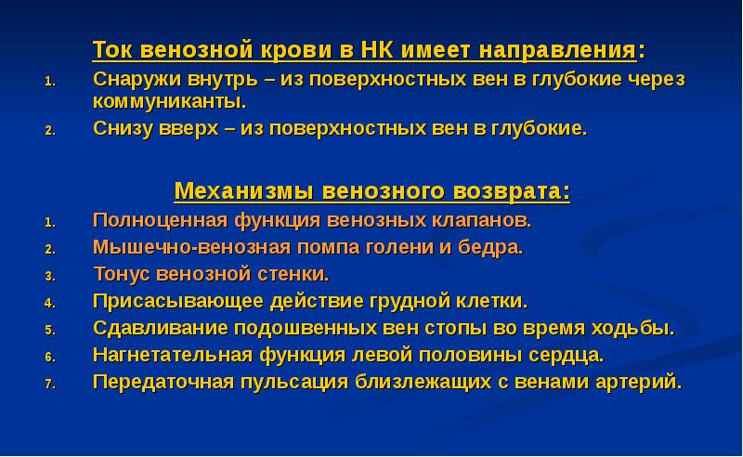
Физиология венозного возврата

Slide 10
Классификация заболеваний венозной системы
(А.А. Спиридонов, Л.И. Клионер, 1989 г.)
Верхняя полая вена и ее магистральные притоки
  Травматические повреждения
  Окклюзия
    Синдром Педжета-Шреттера
    Синдром верхней полой вены
  Врожденные заболевания (ангиодисплазии)
Нижняя полая вена
  Острый тромбофлебит
    Поверхностные вены нижних конечностей
    Глубокие вены нижних конечностей
    Подвздошно-бедренные вены
    Ствол нижней полой вены
  Посттромбофлебитический синдром
    Поверхностные вены нижних конечностей
    Глубокие вены нижних конечностей
    Подвздошно-бедренные вены
    Ствол нижней полой вены
  Первичное варикозное расширение подкожных вен
  Врожденные заболевания (ангиодисплазии)
  Травматические повреждения

Slide 11
Острый венозный тромбоз
Заболевание, характеризующееся образованием тромба в венозном русле, нарушением оттока крови и сопровождающееся асептической воспалительной реакцией, выраженной в той или иной степени

Slide 12
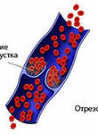
Формирование сгустка , а затем пристеночного тромба в вене

Slide 13
Классификация флеботромбозов
(Л. И. Клионер 1969 г.)
По локализации первичного тромботического очага и путям его распространения
Система нижней полой вены:
  Вены голени
  Тромбоз бедренно-подколенного венозного сегмента
  Илеофеморальный сегмент
  Нижняя полая вена – подпочечный, почечный, надпочечный сегменты;
  Сочетанный кава-илеофеморальный сегмент
  Сочетанный тотальный тромбоз всей глубокой венозной системы нижней конечности
  Тромбофлебит подкожных вен
    Локальный тромбофлебит
    Восходящий тромбофлебит
Система верхней полой вены

Slide 14
Классификация флеботромбозов
(Л. И. Клионер 1969 г.)
По этиологическому признаку (в результате)
Инфекции
Травм
Операций
Родов
Варикозно-измененных вен
Аллергических состояний и обменных нарушений
Интравазальных приобретенных и врожденных факторов (перегородки, спайки и др.)
Экстравазальных приобретенных и врожденных факторов (сдавление из вне).

Slide 15
Классификация флеботромбозов
(Л. И. Клионер 1969 г.)
По клиническому течению
Острый флеботромбоз
Подострый флеботромбоз
Посттромбофлебитический синдром (ПТФС)
Острый тромбофлебит, развившийся на фоне ПТФС.

Slide 16
Классификация флеботромбозов
(Л. И. Клионер 1969 г.)
По степени возникновения и развития расстройств гемодинамики и трофических нарушений
Легкая форма
Средняя форма
Тяжелая форма
            Или
                Компенсация
                Декомпенсация

Slide 17
Классификация флеботромбозов по форме тромботических масс
1
Пристеночный
Окклюзионный
Флотирующий
2
3

Slide 18
Симптомы тромбофлебита подкожных вен
Боли, гиперемия по ходу тромбированной вены
При пальпации определяется резко болезненный тяж
Местное повышение температуры
Общее повышение температуры тела до 37 – 38⁰ С – возможно при всех флеботромбозах

Slide 19
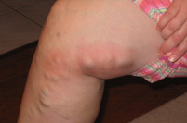
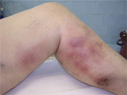

Тромбированные варикозные вены на голени и бедре – прямая опасность образования флотирующего тромба в устье большой подкожной вены

Slide 20
Симптомы острого тромбоза глубоких вен
Отек
Чувство распирания
Боль по ходу сосудистого пучка
Цианотическая окраска конечности
Симптомы могут быть яркими или не выраженными вовсе, симулируют другие заболевания конечностей.
Выраженность симтомов зависит от анатомической высоты и распространенности поражения.

Slide 21
Дифференциальная диагностика
Растяжение и тупая травма мышц
Разрыв мышц с гематомой
Спонтанная гематома мягких тканей
Разрыв кисты Беккера
Артрит, синовиит, миозит
Целлюлит, лимфангиит, рожистое воспаление
Лимфодема, хроническая венозная недостаточность
Экстравазальная компрессия
Системные отеки (сердечная недостаточность, нефротический синдром)
Артерио-венозная фистула

Slide 22
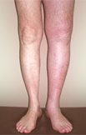
Так выглядит острый илеофеморальный флеботромбоз

Slide 23

А так – острый тромбофлебит бедренно- подколенного сегмента

Slide 24
Симптом Хоманса
Появление болей в икроножных мышцах при тыльном сгибании стопы

Slide 25
Симптом Мозеса
Появление боли при передне-заднем сдавливании голени и усиление при глубокой пальпации по ходу сосудистого пучка голени (задние большеберцовые вены)

Slide 26
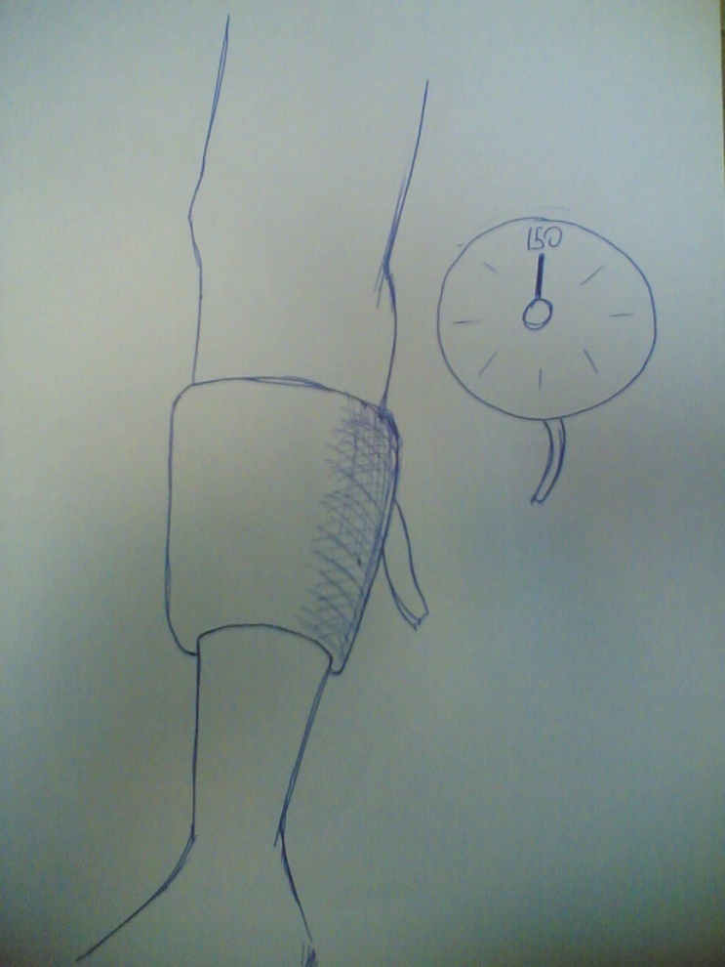
Проба Лавенберга
Появление боли в области икроножных мышц при давлении 150 мм рт. ст., создаваемого манжетой сфигмоманометра

Slide 27
Классификация флеботромбоза в зависимости от выраженности венозной гипертензии (В.С. Савельев, 1972 г.)
Легкая форма – давление 200 – 300 мм вод. ст.
Средне-тяжелая форма – давление 600 – 700 мм вод. ст.
Тяжелая форма (phlegmasia cerulea dolens) – давление более 700 мм вод. ст

Slide 28
Белая флегмазия – распространенный венозный тромбоз с артериальным спазмом
Выраженный отек конечности
Молочная окраска кожи
Боль по ходу сосудистых пучков

Slide 29
Синяя флегмазия – тотальный венозный тромбоз с выраженным артериальным спазмом – болезнь Грегуара
Выраженная боль в конечности
Цианоз всей конечности
Массивный отек
Отсутствие артериальной пульсации
Прогрессирование в венозную гангрену.

Slide 30
Инструментальная диагностика
Флеботонометрия
Ультразвуковое дуплексное ангиосканирование
Флебография

Slide 31
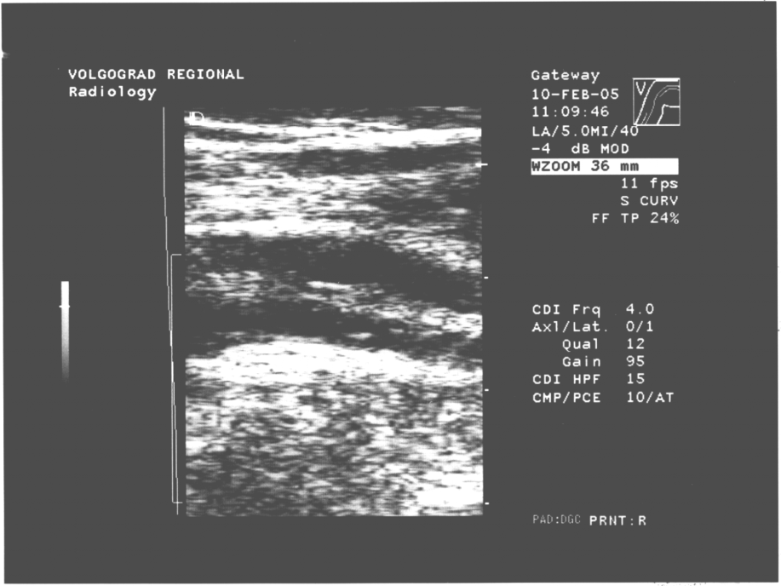
Дуплексное сканирование
Флотирующий тромб в просвете бедренной вены
Точность
Безопасность и неинвазивность
Быстрота исполнения

Slide 32
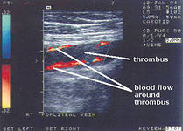
Отслоившийся тромб фиксирован к стенке вены на небольшом участке

Slide 33
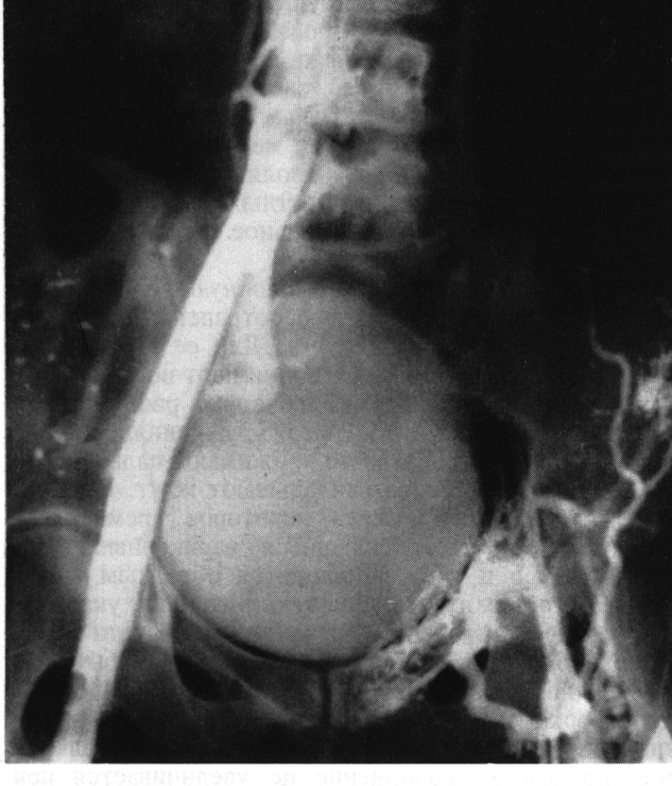
Флебография - проксимальная
Осуществляется путем введения рентгенконтрастного вещества в просвет бедренной вены и выполнения рентгеновского снимка
Метод инвазивен, громоздок, осложнения – Тромбоз Глубоких Вен в 4% случаев

Slide 34

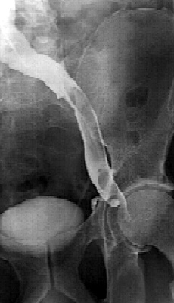
Флебография

Slide 35
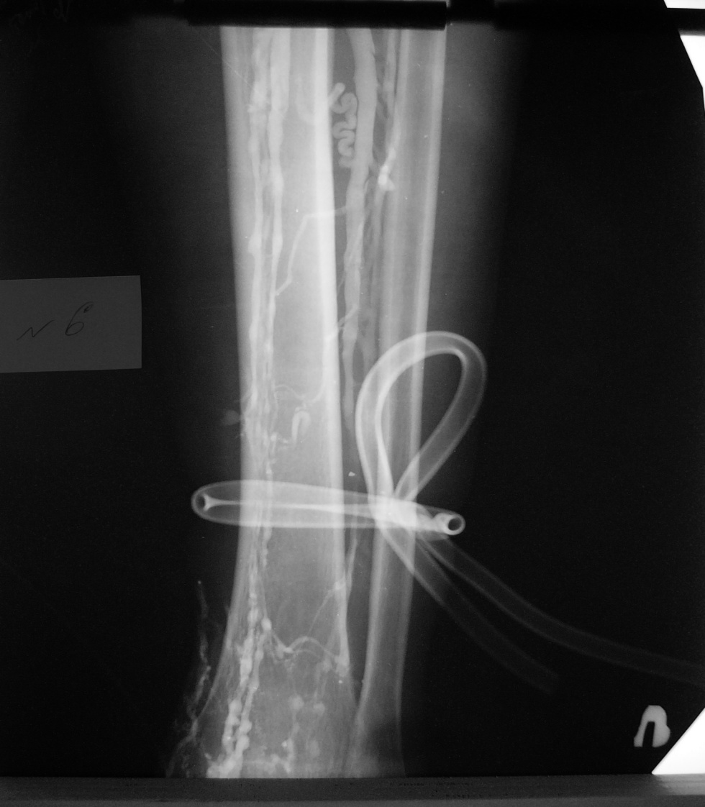
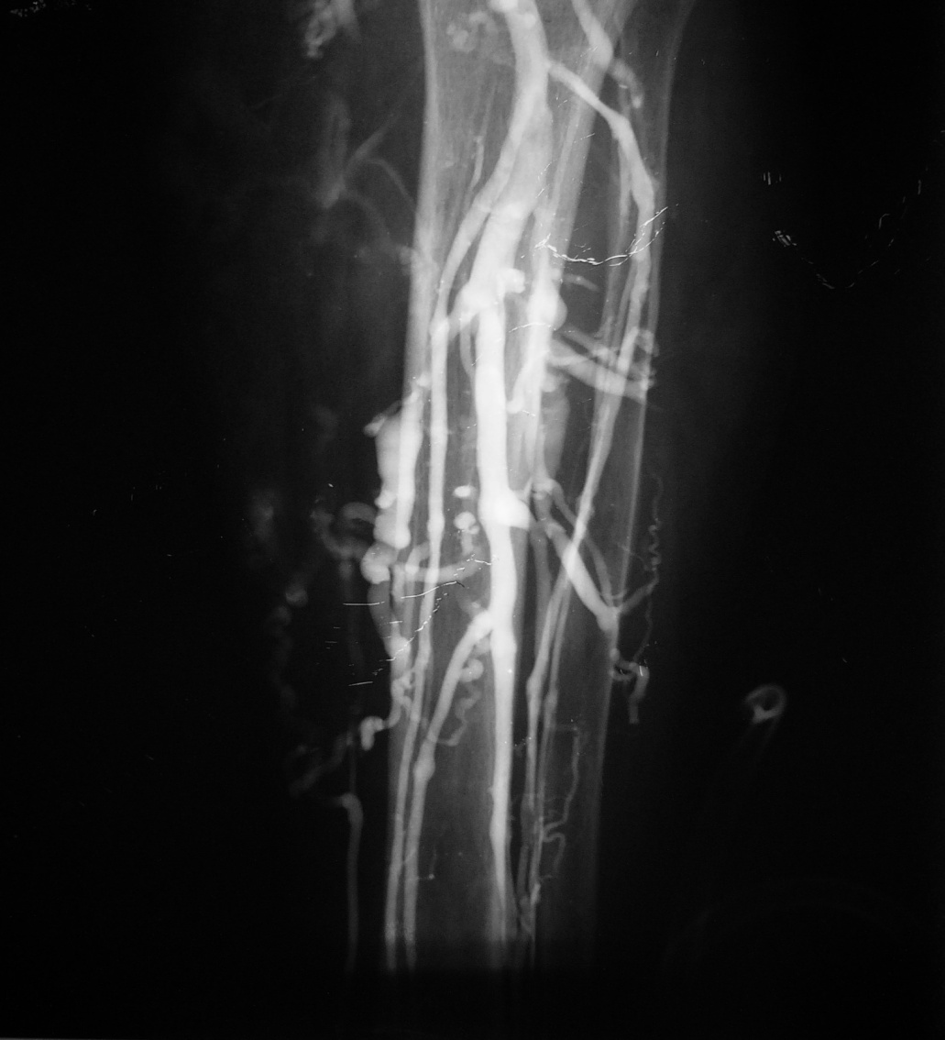
Флебография - дистальная

Slide 36

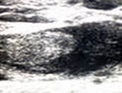
Флотирующий тромб в бедренной, подвздошной и нижней полой вене

Slide 37
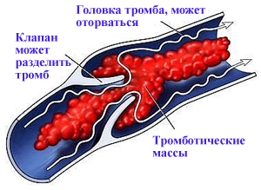
Тромб в вене сформирован и готов к отрыву при незначительном механическом воздействии

Slide 38
При поступлении больного в стационар
Принципы консервативной терапии
Восстановление адекватного венозного оттока
Снижение риска ТЭЛА
Предупреждение роста тромба
Профилактика ПТФС
Профилактика рецидива тромбоза

Slide 39
Консервативное лечение тромбофлебитов подкожных вен нижних конечностей
Режим
Эластическая компрессия
Фармакотерапия:
антикоагулянты – при обязательном контроле коагулограммы, АЧТВ должно быть увеличено в 1,5-2 раза от исходного;
тромболитики (стрептокиназа, урокиназа, целиаза, тромболитин
ренокиназа);
дезагреганты (аспирин. плавикс, трентал и т.д);
ангиопротекторы (троксерутин, троксевазин, венорутон)
нестероидные противовоспалительные средства (кетопрофен, диклофенак и т.д.);
антибиотики - в случаях пневмоний, переломов, операционной травмы, высокого риска септических осложнений
Местно – мази и гели с НПВС и гепарином

Slide 40
Режим
Строгий постельный в течение 2-3 недель
Возвышенное положение конечности на шине Бёлера (высота подъема до 15 см)- голень в горизонтальном положении
Ежедневно- Эластичная компрессия в вертикальном положении –стопа вверх- после отмены строгого постельного режима

Slide 41
Гепарин
500 - 700 Ед. на 1 кг в сутки.
Минимум 30 тыс. при средней массе 70 кг.
Контроль АЧТВ (активированное частичное тромбопластиновое время) – должно увеличиться в 2 раза от исходной.
Оптимально вводить перфузором в/в постоянно, возможно п/к – 6 р/сут.
в/м введения гепарина нет

Slide 42
Низкомолекулярные гепарины
Клексан 1 мг/кг – 2 р/сут, или 1,5 мг/кг – 1р/сут
Фраксипарин 7500 Ед/сут
Фрагмин 5000 – 7500 Ед/сут
Фибринолитики
Если вводить системно – много осложнений, невысокая эффективность, повышается эболоопасность
Локально, с применением средств эмболозащиты – доза ниже, эффективность выше, эмболоопасность меньше, – а также и профилактика ПТФС.

Slide 43
Реологические гемокорректоры
Реополиглюкин 200 – 400 мл/сут
Пентоксифиллин 100 – 1200 мг/сут
Непрямые антикоагулянты
Варфарин - подбор дозировки и дальнейший прием под контролем МНО – шире терпевтический коридор, менее токсичен, тератогенен.
Фенилин - подбор дозировки и дальнейший прием под контролем МНО – узкий терапевтический коридор, более токсичен, тератогенен.

Slide 44
Результаты консервативной терапии
36-40% - положительные;
70-75% - развивается посттромботическая болезнь (ПТФС)

Slide 45
Поиск причины острого венозного тромбоза!
Онкопоиск
Тромбофилии
при отсутствии других причин (Триады Вирхова)

Slide 46
Принципы хирургического лечения
Профилактика ТЭЛА
Восстановление кровотока в венозных магистралях
Шунтирующие операции практически не применяются!

Slide 47
Оперативный доступ для восстановления венозного оттока
Бедренный
Лапаротомный, лапароскопический
Забрюшинный

Slide 48
Показания к кроссэктомии или операции Троянова
Верхняя граница тромбофлебита выше границы средней трети бедра
Прогрессивный рост в проксимальном направлении тромбофлебита на бедре в средней трети

Slide 49
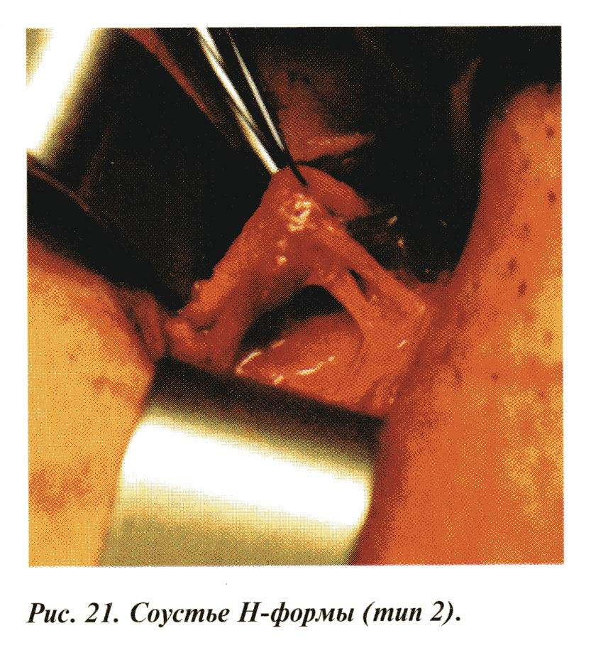
Комбинированная флебэктомия может быть проведена при стихании воспаления
Операция Троянова-Тренделенбурга – приустьевая перевязка БПВ
Операция Нарата – удаление подкожных вен с помощью тунелирования из отдельных разрезов
Операция Бебкокка – удаление ствола большой подкожной вены с помощью специального зонда
Операция Коккета – надфасциальная перевязка коммуникантных вен
Операция Линтона – субфасциальная перевязка коммуникантных вен

Slide 50
Показания к тромбэктомии
Флотирующий тромбоз до 14 - 21 дня с флотацией верхушки тромба более 2 – 3 см

Slide 51
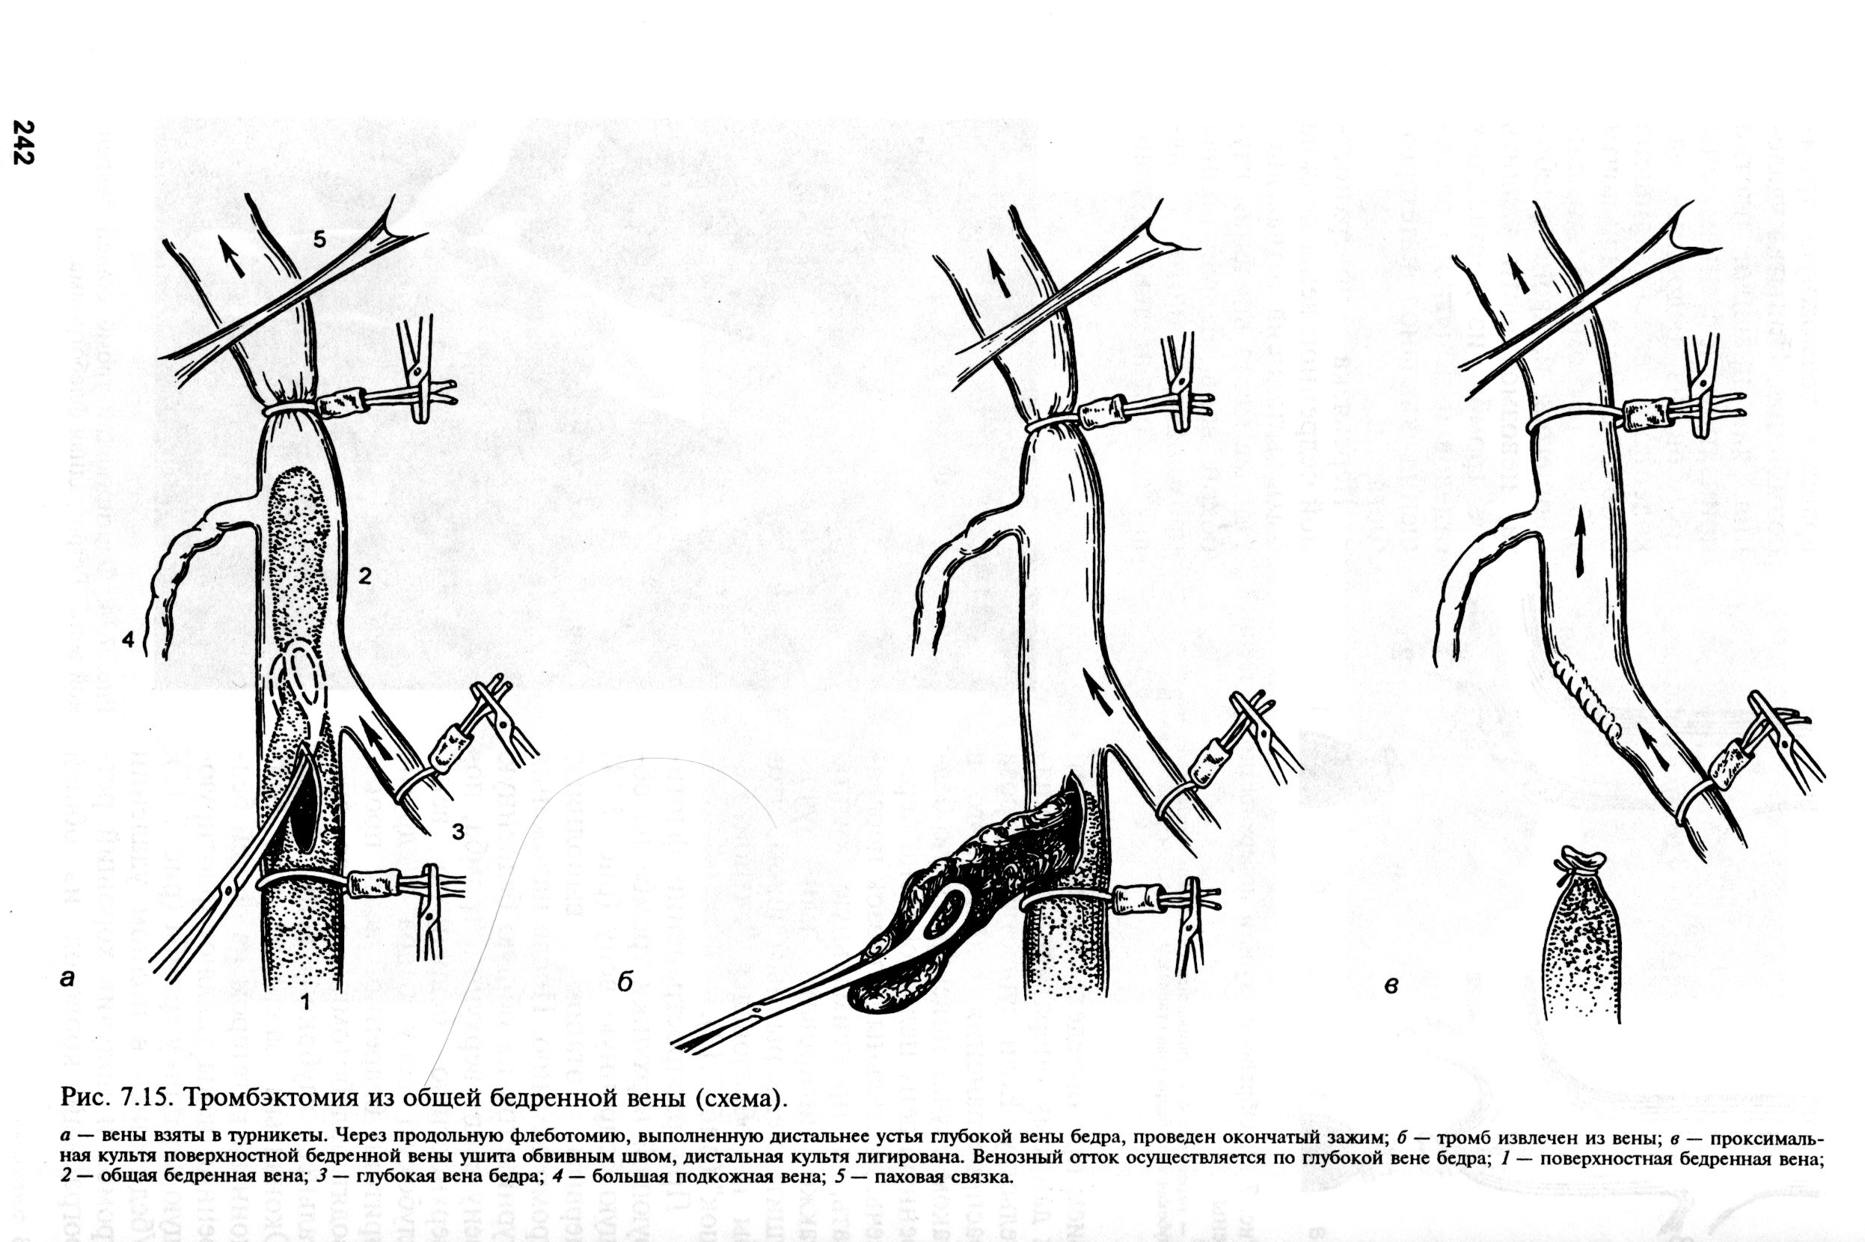
Тромбэктомия из бедренной вены

Slide 52
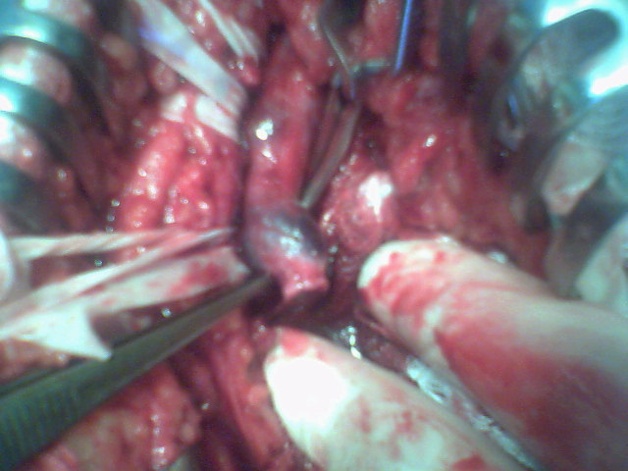
Операция: удаление флотирующего тромба из общей бедренной вены с перевязкой большой подкожной вены
Культя большой подкожной вены после ее отсечения

Slide 53
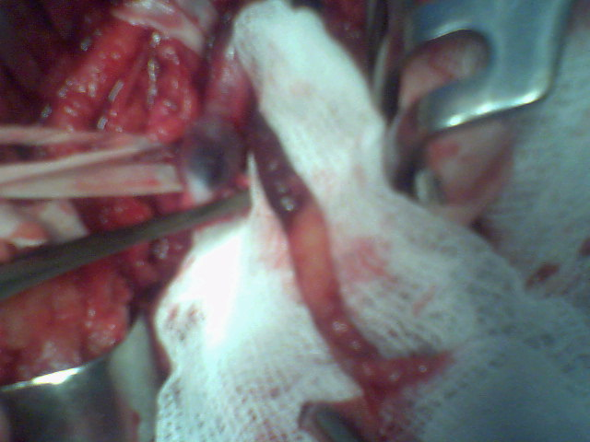
Операция: удаление флотирующего тромба из общей бедренной вены с перевязкой большой подкожной вены
Тромбкэтомия из общей бедренной вены

Slide 54
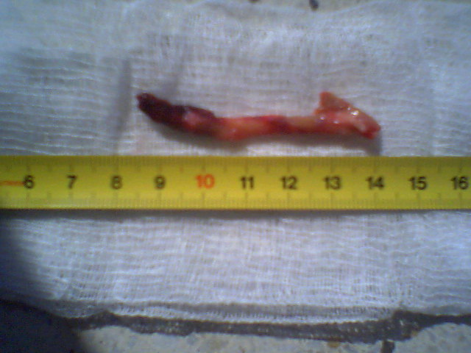
Операция: удаление флотирующего тромба из общей бедренной вены с перевязкой большой подкожной вены
Общий вид удаленного тромба, состоящего из организованного основания и верхушки, состоящей из свежих тромботических масс.

Slide 55
Показания к установке кава-фильтра или пликации нижней полой вены
Рецидивирующая ТЭЛА из нижней полой вены или подвздошных вен
Наличие флотации в нижней полой вене и (или) общей подвздошной вене
При выполнении тромболизиса дистальнее
Высокий риск ТЭЛА (в анамнезе) при тяжелых оперативных вмешательствах

Slide 56
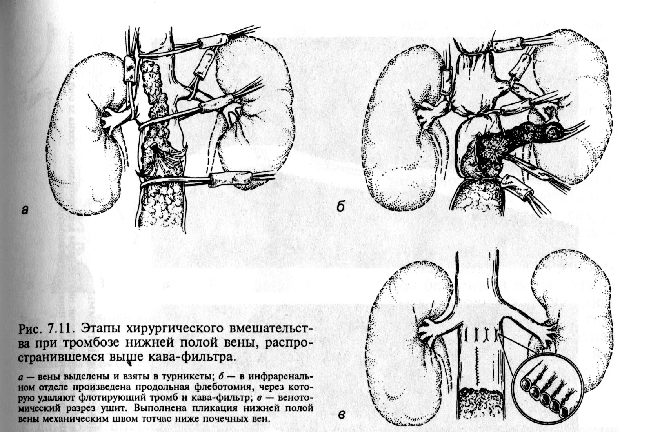
Пликация нижней полой вены при флотирующем тромбозе

Slide 57
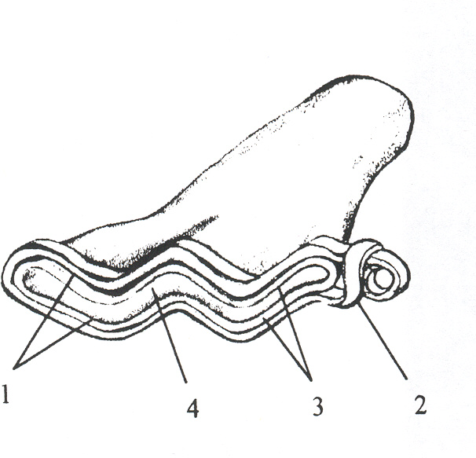
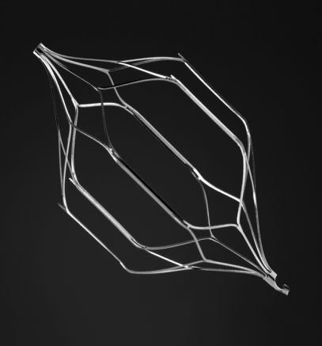

Кава-фильтр – способ избежать тромбоэмболии легочной артерии без операции кавапликации

Slide 58
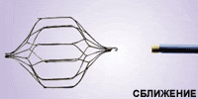
Кава-фильтры стали съемными

Slide 59
Схема перевода больного на непрямые антикоагулянты
Варфарин назначается в дозировке 5 мг/сут (2 таб. по 2,5 мг) на фоне терапии НМГ или НФГ
Ежедневно проводится контроль МНО.
При значении МНО близкому к 2 или более, гепарины отменяются.
Дозировка варфарина титруется по МНО (анализ берется через день), терапевтический коридор 2 – 3.
Амбулаторно МНО контролируется 1 – 2 р/в неделю в течение первых 2 – 4 недель, затем реже - до 1 р/мес. Корректировка дозировки - ± ¼ - ½ таб. в 3 – 7 дней.

Slide 60
Антиагреганты (аспирин, клопидогрел) при лечении острой венозной недостаточности не используются
Антиагреганты при лечении венозного тромбоза не заменяют антикоагулянтов, эффективны минимально и могут в комплексном лечении игнорироваться, особенно при наличии противопоказаний

Slide 61
Если пациенту планируется оперативное лечение на фоне приема варфарина
Варфарин отменяется, эффект действия исчезает в течение 3 – 5 сут.
На 2 – 3 сут. после отмены назначаются НМГ или НФГ
Если времени в 3 дня нет, операцию проводят под прикрытием больших доз свежезамороженной плазмы.
КОНТРОЛЬ КОАГУЛОГРАММЫ!

Slide 62
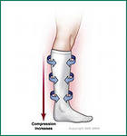
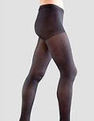
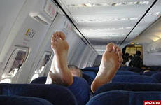
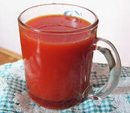
Профилактика тромбофлебита в поездке и на работе – компрессионный трикотаж, возвышенное положение ног, стакан томатного сока перед полётом

Slide 63
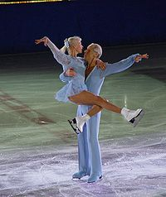
СПАСИБО ЗА ВНИМАНИЕ!

